Slide 1

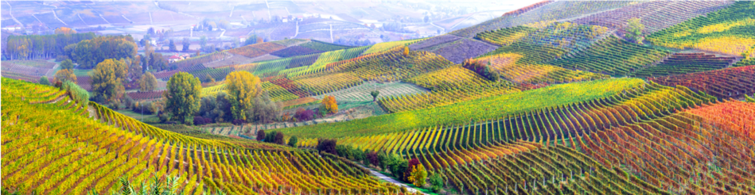
Нови технологии за преработка на билки и производство на етерични масла за козметичката и фармацевтската индустрија
Име на предавач
Notes:
Белешки за наставникот:
Името на наставникот треба да стои во долниот лев дел на слајдот. Објаснете дека оваа презентација ги воведува новите технологии за преработка на билки и производство на етерични масла за козметичката и фармацевтската индустрија.
Со исклучок на видеото, слајдот со содржината и овој прв слајд, има 13 слајдови - така што за овие слајдови се потребни 13-26 минути, во зависност од деталноста на објаснувањето.

Slide 2
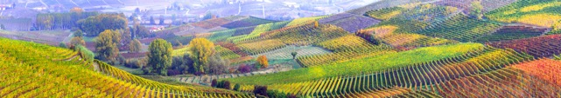
Содржина на презентацијата
Осврт на биоекономијата - што е биоекономија, еколошки граници и предизвици
Што се етерични масла и билки и како се прават?
Студија на случај за биопроизводи
а) Билки во козметиката
б) Билки во фармацевтски производи
в) Етерични масла во козметиката
г) Етерични масла во фармацевтски производи
Извлекување масла од отпад од кафе
ЦОР што се применливи за производство на биопроизводи во козметичката и фармацевтската индустрија
Примери за употреба на бугарско масло од роза и полжав
Notes:
Белешки за наставникот:
Објаснете им ја структурата на предавањето на учениците за да си го претстават тоа што ќе биде опфатено.
Резиме на најважните информации:
Предавањето дава информации за преработката на етерични масла и билки за употреба во козметичката индустрија и дава неколку примери за тоа како се користат тековно. Прикажана е и поврзаноста со целите за одржлив развој (во натамошниот текст ЦОР) за да се потенцираат дополнителните општествено-економски придобивки што ги носи создавањето биоекономии во овие индустрии.

Slide 3

Што е биоекономија?
Европска стратегија за биоекономија
Европската Комисија презема чекори кон одржлива биоекономија и има стратегија за биоекономија за промовирање на биоекономијата и за избегнување да се стаса до еколошките граници.
Биоекономијата...
Е производство на стоки, услуги или енергија од биолошки материјал како главен ресурс.
Тесно е поврзана со одржливоста бидејќи често се користат биоразградливи ресурси, а отпадот често се планира воопшто да не влегува во системот.
Може да го избегне исцрпувањето на ресурсите за идните генерации и да ја заштити стабилноста на планетата.
Notes:
Белешки за наставникот: Објаснете им на слушателите дека за да се преземат чекори кон одржливост и да се избегне достигнување до еколошките граници, биоекономијата е многу важна. Биоекономијата претставува производство на стоки, услуги или енергија од биолошки материјал како главен ресурс. Ова е тесно поврзано со одржливоста бидејќи често се користат биоразградливи ресурси, а отпадот често се планира воопшто да не влегува во системот. Со тоа може да се избегне исцрпување на ресурсите за идните генерации и да се заштити стабилноста на планетата. Европската Комисија презема чекори кон одржлива биоекономија. Претворање на отпадот во вредни ресурси и поттикнување на трговците на мало и потрошувачите да го намалат отпадот од храна. Европската Комисија има стратегија за биоекономија за промовирање на биоекономијата и за избегнување да се стаса до еколошките граници.
European Commission (2018), A sustainable Bioeconomy for Europe: strengthening the connection between economy, society and the environment. Updated Bioeconomy Strategy. Directorate-General for Research and Innovation, available at: https://ec.europa.eu/research/bioeconomy/pdf/ec_bioeconomy_strategy_2018.pdf accessed: 22 May 2020].

Slide 4
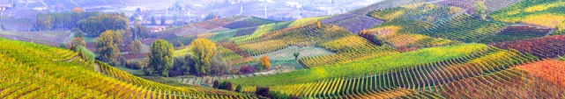

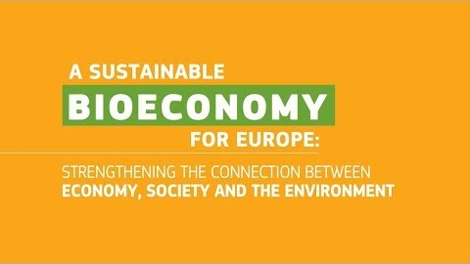
Преглед на биоекономијата
Биоекономија и циркуларна економија – отпадот е вреден ресурс
Видео (2 минути и 9 секунди): https://www.youtube.com/watch?v=RfRN_hHeIKk
Видеото има превод на следниве јазици: бугарски, латвиски, македонски, полски и романски јазик
Notes:
Биоекономијата користи обновливи биолошки извори од копно и море - како што се земјоделски култури, шуми, риби, животни и микроорганизми - за производство на храна, материјали и енергија. Ова видео дава преглед.
Видео (2 минути и 9 секунди): https://www.youtube.com/watch?v=RfRN_hHeIKk
Видеото има превод на следниве јазици: бугарски, латвиски, македонски, полски и романски јазик
„Биоекономијата ги опфаќа сите сектори и системи со нивните функции и начела. Вклучува и меѓуповрзаности: копнени и морски екосистеми и услугите што ги даваат; сите сектори за примарно производство се потпираат на биолошки ресурси (животни, растенија, микроорганизми и добиена биомаса, вклучувајќи органски отпад), кои користат и произведуваат биолошки ресурси (земјоделство, шумарство, риболов и аквакултура); и сите економски и индустриски сектори кои користат биолошки ресурси и процеси за производство на храна, добиточна храна, биобазирани производи, енергија и услуги. За да биде успешна, европската биоекономија треба да има одржливост и циркуларност во својата срж. Ова ќе поттикне обновување на нашите индустрии, модернизација на нашите примарни системи за производство, заштита на животната средина и ќе го зајакне биодиверзитетот“. (Европска Комисија (2018 г.) ‘A sustainable Bioeconomy for Europe: strengthening the connection between economy, society and the environment’ available at: (https://ec.europa.eu/research/bioeconomy/pdf/ec_bioeconomy_strategy_2018.pdf#view=fit&pagemode=none])

Slide 5
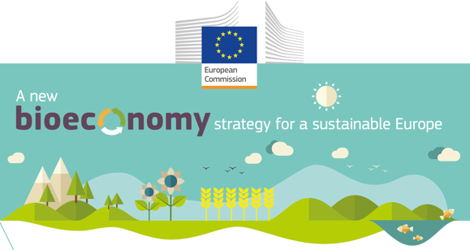
Еколошки граници
Покрај врските со одржливоста и ублажувањето на климатските промени, од огромна важност е биоекономијата да функционира во рамките на безбедни еколошки граници.
Со новата стратегија за биоекономија, Европската Комисија поддржува иницијативи на национално и регионално ниво за развој на ефикасна и одржлива биоекономија и ова опфаќа:
  воспоставување на мониторинг систем ширум ЕУ за следење на напредокот кон одржлива и циркуларна биоекономија.
  давање упатства за тоа како најдобро да функционира биоекономијата во рамките на безбедни еколошки граници.
Notes:
Белешки за наставникот: Објаснете дека треба да се настојува да се решат проблемите околу еколошките граници: Националните и меѓународните тела имаат специфични упатства. Пример за ова е публикацијата на Европската Комисија од 2018 година; A new bioeconomy strategy for a sustainable Europe.’ Дополнителни информации достапни на: https://ec.europa.eu/commission/news/new-bioeconomy-strategy-sustainable-europe-2018-oct-11-0_en
Главна литература:
EC (2018), Bioeconomy: A new strategy for a sustainable Europe Restoring healthy ecosystems and enhancing biodiversity. European Commission https://ec.europa.eu/research/bioeconomy/pdf/ec_bioeconomy_actions_2018.pdf
Литература за понапредни нивоа достапна на:
Giampietro, M. (2019). On the circular bioeconomy and decoupling: implications for sustainable growth. Ecological economics, 162, 143-156. https://www.sciencedirect.com/science/article/pii/S0921800918317178
Vivien, F. D., Nieddu, M., Befort, N., Debref, R., & Giampietro, M. (2019). The hijacking of the bioeconomy. Ecological economics, 159, 189-197. https://www.sciencedirect.com/science/article/abs/pii/S0921800918308115

Slide 6

Предизвици на биоекономијата: Обезбедување ресурси и губење на биодиверзитетот
Биопроизводите се добиени од обновливи биолошки ресурси. Биоекономијата користи многу различни извори на биомаса, од земјоделски култури до шуми до микроорганизми. Без овие суровини, нема да има биоекономија.
Важно е биоекономијата да не се натпреварува со производството на храна и да не влијае на биодиверзитетот. На пример, маргиналните земјишта не можат да се користат за производство на храна, но можат да бидат важни за биодиверзитетот
Затоа е од фундаментално значење да се изврши проценка на биодиверзитетот.
Notes:
Key reading:
The Bioecomomy Consultants (2018), BIG BIOECONOMY CHALLENGES - PART 2. https://www.nnfcc.co.uk/news-big-bioeconomy-challenges-2
Brownlie, S. (2013), IAIA fast tips No. 5 - Biodiversity Assessment. International Association for Impact Assessment (IAIA). https://www.iaia.org/fasttips.php
See slides “What is the Bioeconomy? Opportunities, challenges and solutions” for information on:
Bioeconomy – links to SDGs and climate change, and bioeconomy resources
The transition to a bioeconomy is complex
Biodiversity assessment
Direct, indirect and cumulative impacts
What are ‘impacts and need for Environmental Impact Assessment (EIA) and/or Strategic Environmental Assessment (SEA).
Net positive outcomes, enhancement and the mitigation hierarchy
Example: the impacts of biofuels

Slide 7
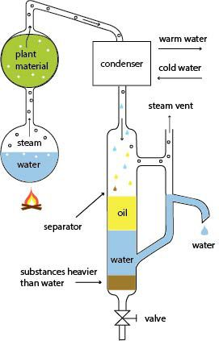
Технологии за преработка на етерични масла
Ароматичните растенија сочинуваат само ~10% од избројаните растителни видови на глобално ниво (ретки) пр. лаванда/луто нане
Тие синтетизираат посебни етерични соединенија кои често нудат здравствени придобивки поради нивните својства (антибактериски/антимикробни)
Етеричните масла се извлекуваат по пат на дестилација на пареа или механички со ладно цедење
Можат да се комбинираат за да се произведат природни производи како креми за лице, лекови и ароматерапија/ билни лекови
Шематски дијаграм на процесот на дестилација со пареа.
Notes:
Белешки за наставниците:
Објаснете им на учениците прво што се етерични масла, а потоа како се врши екстракција од растението за употреба во козметиката и фармацевтските производи. Покажете им го на учениците шематскиот дијаграм што го илустрира процесот на дестилација со пареа со употребената опрема. Особено истакнете ја реткоста на етеричните масла, а со тоа и нивниот потенцијал за производство на козметика и фармацевтски производи кои можат да се продаваат како луксузни производи и затоа можат да бидат профитабилна бизнис можност за локалните производители.
Резиме на најважните информации:
Растенијата и билките имаат својства вредни за козметичката / фармацевтската индустрија (за навлажнување, зајакнување на кожата, антимикробни и др.). Тие можат да се дестилираат за да се извлечат нивните етерични масла кои се карактеристични за растението и често се користат во ароми и парфеми. Сепак, во последно време зголемена е нивната употреба во зајакнувањето на козметичките и фармацевтските економии на места каде што овие видови растенија растат добро (пр. во Стара Загора). Ова се должи на признавањето на здравствените придобивки од етеричните масла и билките, како што се намалување на воспаленија, за дерматолошки проблеми и примените во ароматерапијата.
Етеричните масла се присутни во мали количини (само околу 10% од избројаните растителни видови на глобално ниво) што ги прави вредни производи кои можат да донесат профитабилни можности за бизнис активности и да се користат за создавање луксузни козметички производи и фармацевтски производи. Вообичаени примери на ароматични растенија се лавандата и лутото нане и тие се особено важни за козметичката и фармацевтската индустрија. На нив се гледа како на луксузни производи, честопати поскапи, но со повисок квалитет и поприродна алтернатива на синтетичките хемикалии што се користат во ваквите производи. Затоа, користењето на етерични масла од растенијата може да ги намали неповолните влијанија врз животната средина поврзани со производството на синтетички хемикалии (употреба на енергија и сл.) и на отстранувањето на овие хемикалии (загадување на отпадните води и нарушување на екосистемот)
Етеричните масла главно се добиваат со дестилација со пареа, како што се гледа на шематскиот дијаграм на слајдот. Растителниот материјал се загрева со пареа, а пареата се пренесува преку кондензаторот за да се оддели етеричното масло од цветните води според нивните различни точки на вриење, овозможувајќи да се зафати етеричното масло, а потоа да се искористи за производство на козметички производи и фармацевтски производи, чии својства се подобруваат со додавањето на природно етерично масло. Ова ја намалува потребата за производство на етерични масла што има еколошки придобивки во смисла на намалување на загадувањето на водните системи (помалку потенцијално штетни синтетички хемикалии се враќаат назад во водата) и на намалувањето на употребата на ресурси (помалку енергија, јаглерод и вода е потребно за дестилација со пареа на природни материјали отколку за производство на синтетички хемикалии во фабриките; користењето на локални производи ја намалува потребата за транспорт на ресурси помеѓу фабриките за производство).
Важни линкови за дополнителни информации:
https://techni-pharma.fr/en/essential-oils/
https://www.pharmatutor.org/articles/essential-oil
Rios, J. (2016). ‘Chapter 1 - Essential Oils: What They Are and How the Terms Are Used and Defined.’ In: Preedy, V.R. (Ed). Essential Oils in Food Preservation, Flavour and Safety, Academic Press, London, pp3-10.
Извор на слика: https://www.pinterest.com/pin/228135537350517432/

Slide 8
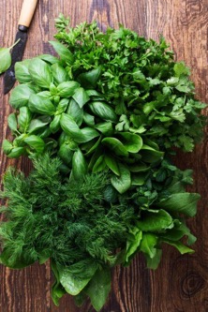
Сушење на билките
Мелење на билките во прав
Испарување
Понатамошна преработка
Нови технологии за преработка на билки
Notes:
Белешки за наставниците: Објаснете им го на учениците начинот на кој се сушат, мелат и евапорираат билките за да се користат во козметиката и фармацевтските производи, истакнувајќи ја новата технологијата Supercritical Fluid Extraction (SFE), која може да стане поодржлив метод, што дополнително ќе ги зголеми придобивките од користењето на овие биоматеријали наспроти синтетичките алтернативи. Нагласете го потенцијалниот пазар за билни лекови итн. и дека тоа може да помогне во развојот на индустријата таму каде што овие растенија растат во изобилство. Слајдот го прикажува процесот на фазите што се одвиваат за да се дојде до крајниот чист екстракт од билки (пр. масло од луто нане и сл.). Важно е да ги разгледате сите чекори за да го разберат начинот на кој овие производи ќе се користат во козметиката и фармацевтските производи .
Резиме на најважните информации:
И истражувачите и потрошувачите стануваат сè посвесни за потенцијалот на употребата на билки во лековите поради нивните придобивки за здравјето. На пример, за 80% од светското население, билните лекови се нивниот прв избор за здравствена заштита (податок од 2003 година - можеби се менувал во годините подоцна, но не беа достапни други податоци). Понатаму, пазарот на ботанички додатоци во исхраната во САД брзо се прошири од 2,9 милијарди долари во 1995 година на 4,8 милијарди долари во 2008 година. Значи, се работи за глобален пазар во пораст, бидејќи потрошувачите бараат помалку синтетички хемикалии кои имаат негативни ефекти во однос на загадување на морињата и во однос на безбедноста на производите. Ова покажува дека има апетит за природни биоматеријали, како што се билките во фармацевтските производи, пр. креми, таблети и други форми на лекови.
Билките можат да се преработат на неколку начини за да се добијат здравствените придобивки што ги содржат. Сепак, пред да започне преработката, билките мора да се исушат за да не се формираат бактерии и габи ако има некаква содржина на влага. Потоа исушените растенија се мелат за да се зголеми нивната површина, што значи дека се забрзуваат хемиските реакции со додадените растворувачи и се зголемува количеството екстрахиран материјал. Потоа, растворувачите што се додадени на исушените билни прашоци се подложуваат на топлина, притисок или микробранови со цел да им се овозможи на фитохемикалиите во клетките на билките дифузија во растворувачот. Ова формира мешана течност, или два слоја ако се произведува етерично масло, бидејќи тоа нема да се помеша со растворувачот. Испарувањето, заради нивните различни точки на вриење, овозможува одвојување на билниот екстракт / етеричното масло и водата. Овој процес се олеснува обично преку ротирачки испарувач. Билниот екстракт се преработува понатаму за да се создадат чисти, природни производи.
Во последно време , Supercritical Fluid Extraction (SFE) (која користи CO₂ како растворувач) станува сè попопуларна поради признавањето на способноста да се добијат големи количества билен екстракт на пониски температури и со помалку штетни влијанија врз животната средина и здравјето од органските растворувачи бидејќи не е токсична.
Екстрактите од билки и произведените етерични масла можат да се користат во различни козметички и фармацевтски производи.
Важни линкови за дополнителни информации:
Quotation source: WHO. (2003) Traditional Medicine, WHO, Geneva, Switzerland.
1995 data: Aarts T. (1998) Industry Overview. Nutrition Business Journal;3(9):1-5.
2008 data: Nahin R.L., Statistics N.C.f.H. (2009) Costs of complementary and alternative medicine (CAM) and frequency of visits to CAM practitioners. US Department of Health and Human Services, Centers for Disease Control and Prevention, National Center for Health Statistics Hyattsville, MD.
Azmin, S.N.H.M., Manan, Z.A., Alwi, S, R, W., Chua, L.S., Mustaffa, A.A., Yunus, N.A. (2016). ‘Herbal Processing and Extraction Technologies.’ Separation and Purification Reviews, Vol 45, pp1-57.
Fornari, T., Vicente, G., Vázquez, E., García-Risco, M.R., Reglero, G. (2012). ‘Isolation of essential oil from different plants and herbs by supercritical fluid extraction.’ Journal of Chromatography, Vol 1250, pp34-48.

Slide 9
Билни козметички биопроизводи
Маска за лице од алги
Пилинг за стапала од луто нане
Смирувачки и лековити ефекти
100% екстракт од кафеави алги (алгинат)
Отстранетите алги што цветаат како можен примарен ресурс
Етерично масло од луто нане и гранули од вулканска карпа
Ја измазнува грубата кожа и има разладувачки ефект
Notes:
Белешки за наставникот:
Објаснете ја употребата на билки во козметичките производи користејќи ги двата примери на слајдовите. Прво објаснете како употребата на алги може да додаде смирувачки и лековити својства на производите за кожа, како што е маската за лице прикажана на слајдот. Потоа, свртете им го вниманието на учениците на попознатата билка (луто нане), која исто така има смирувачки ефекти кога се користи во производите за нега како што се пилинзите за стапала, како што е прикажано. Нагласете дека и овие два производи се веќе достапни за купување онлајн или во продавница и затоа потенцирајте дека овие биопроизводи за чие создавање се вложуваат напори, не се апстрактни идеи, туку им се достапни на луѓето да ги користат сега. Ако е можно и ако имате физички примери, можете да им ги покажете во училницата и да им дозволите да ги видат конкретните производи што можат да се направат од билки што природно растат.
Резиме на најважните информации:
МАСКА ЗА ЛИЦЕ ОД АЛГИ:
Направена од полската компанија Bielenda.
Активни состојки: Дијатомејска глина, Алгинат (100% екстракт од кафени алги).
Ја смирува кожата по третмани / го отстранува црвенилото / го интензивира процесот на регенерација од микрооштетувања и ја подобрува цврстината и еластичноста на кожата.
Алгите растат брзо и лесно и служат како дрвјата во океаните (т.е. прават фотосинтеза), примаат јаглерод диоксид и испуштаат кислород. Затоа, користењето на овие важни, обилни билки може да придонесе за намалување на количината на синтетички хемикалии што треба да се произведат.
Постојат многу различни видови алги и честопати намножувањата наречени цветања на алги се отстрануваат од езерата за да се зголеми нивната естетска вредност, особено во управувани паркови итн. Ова отстранување на алгите може да послужи како извор за употреба на биоматеријали во козметичката индустрија за создавање природни производи без штетни хемикалии за корисникот и животната средина откако тие ќе се вратат во водоводниот систем.
ПИЛИНГ ЗА СТАПАЛА ОД ДИВО НАНЕ:
Користи етерично масло од билка диво нане.
Измешан е со гранули од вулканска карпа за да се добие пилинг кој ќе ја измазни грубата кожа и ќе има разладувачки и смирувачки ефект за време и по нанесувањето.
Билката има многу поволни ефекти (покрај нејзиниот мирис) што можат да се користат во козметичките производи, како што е нејзиниот навлажнувачки ефект, особено за мелеми за усни, а способноста да го намали воспалението на кожата ја прави корисна за производи како навлажнувачи и креми за лице.
Важни линкови за дополнителни информации:
https://www.sciencedirect.com/science/article/pii/S0960852414017350
https://bielendaprofessional.pl/en/products/ultra-soothing-algae-face-mask-with-diatomaceous-clay
https://www.thebodyshop.com/en-gb/body/foot-care/peppermint-reviving-pumice-foot-scrub/p/p000737
McKay, D.L., Blumberg, J.B. (2006). ‘A review of the bioactivity and potential health benefits of peppermint tea (Mentha piperita L.’ Phytotherapy Research, Vol 20, pp619-633.

Slide 10
Билни фармацевтски биопроизводи
Спирулина додаток во исхраната
Капсули од масло од диво нане
Природно богати со витамини и минерали
Сино-зелени алги
66% протеини
Високи количества витамин А (за подобрен имунолошки систем)
Добар извор на калциум (придонесува за здрави коски)
Може да ја намали надуеноста и да помогне за синдром на нервозни црева
Кога се комбинира со масло од еукалиптус / каранфилче, може да послужи против алергии
Notes:
Белешки за наставникот:
Насочете го вниманието на учениците кон додатокот на исхрана Спирулина, кој може да се користи за да се потврди дека корисниците ги внесуваат потребните количини на витамини и минерали за да одржат здрава исхрана и начин на живот. Потоа посочете им ги капсулите со масло од диво нане, објаснувајќи како една билка може да се користи на различни начини во зависност од нејзините различни корисни својства. На пример, не само за употреба во козметиката, туку и за намалување на надуеност и сл. во лекови на хербалната медицина. Нагласете дека билните лекови се популарни на пазарот во моментов, но дека нивното зголемено рекламирање и употреба може да помогнат во намалувањето на употребата на вештачки лекови коишто може да бидат поштетни и за потрошувачите и за околината, ако токсичните хемикалии се испуштаат во водата и екосистемите.
Резиме на најважните информации:
ДОДАТОК НА ИСХРАНАТА СПИРУЛИНА:
Хранливи сино-зелени алги цијанобактерии (со 66% протеини (!) - како и влакна, B витамини, манган, железо и калциум). Спирулината во прав е богата со витамин B1 (тиамин) кој придонесува за нормална функција на срцето, психолошките функции и имунолошкиот систем.
Спирулината во прав е супер богата со растителни протеини - 15g спирулина содржи нешто помалку од 10g протеини. Протеините ни помагаат да ја одржиме мускулната маса.
Спирулината во прав е преполна со витамин А, којшто помага за здраво функционирање на имунолошкиот систем.
Спирулината во прав содржи многу железо, коешто му помага на телото да се чувствува помалку заморено и го пренесува кислородот низ телото.
Спирулината е добар извор на калциум, којшто придонесува за одржување на здрави коски.
На тој начин, алгите се богат природен ресурс што може да се користи за нивните исклучително поволни здравствени ефекти.
КАПСУЛИ ОД МАСЛО ОД ДИВО НАНЕ:
Докажано е дека маслото од диво нане има поволни здравствени ефекти, како на пример, намалување на надуеноста и синдромот на нервозни црева.
Маслото исто така може да се комбинира со други масла за да има дополнителни ефекти (пр. кога се комбинира со масло од еукалиптус и каранфилче, може да ги намали симптомите на алергија и затоа може да се користи како природен лек за состојби како поленска треска наместо да се користат вештачки антихистаминици. Дополнително, се вели дека ако се користи со кокосово масло, ги намалува симптомите на треска.
Намалувањето на потребата од вештачки лекови не ја намалува само енергијата потребна за нивно производство и нивно транспортирање до лабораториите каде се произведуваат лековите, зашто кога овие лекови ќе се отстранат / растворат назад во водниот систем, тие не ги загадуваат морските екосистеми бидејќи екстрактите од билки не се токсични па, според тоа, не се штетни ниту за луѓето ниту за морскиот живот.
Важни линкови за дополнителни информации:
https://naturya.com/single-ingredients/spirulina-powder
https://thracianoils.com/peppermint-oil/)
McKay, D.L., Blumberg, J.B. (2006). ‘A review of the bioactivity and potential health benefits of peppermint tea (Mentha piperita L.’ Phytotherapy Research, Vol 20, pp619-633.

Slide 11
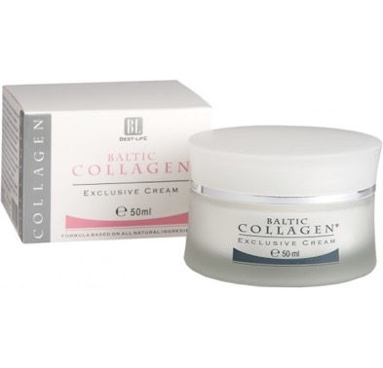
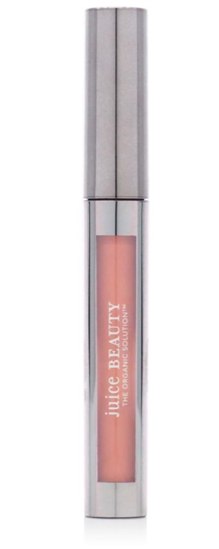
Етерични масла во козметички производи
Зголемено навлажнување и употреба на индустриски отпад
Природен колаген од кожи на риби
Колагенот содржи многу етерични масла, пр. шипка и лимон, итн.
Користење на отпад од рибарската индустрија
Мешавина на етерични масла од калинка и роза
Органски одгледувани (се зголемуваат нивоата на антиоксиданти)
Juicy Beauty ‘Phyto-Pigments Sheer Lipgloss’
Notes:
Белешки за наставникот:
Насочете го вниманието на учениците кон секој производ што користи етерични масла претежно за дополнително навлажнување, давајќи им на козметичките производи дополнителни дерматолошки позитивни ефекти. Нагласете дека кремата Baltic Collagen содржи многу различни етерични масла и користи отпаден материјал од рибарската индустрија, така што се гледа дека е циркуларен во смисла дека нема потреба да се произведуваат вештачки производи (со што се намалува и потрошувачката на енергија и ресурси), а и она на што претходно се гледаше како на отпаден материјал сега добива форма на производи со висока вредност. Истакнете ги можностите за органско одгледување на ароматични билки за да се исклучат вештачките ѓубрива и да не се загадува земјиштето. Така, производите се природно безбедни за човечка употреба, особено на чувствителна кожа, подложна на алергии.
Резиме на најважните информации:
ЕКСКЛУЗИВНА КРЕМА BALTIC COLLAGEN:
Компанија со седиште во Полска (Гдиња).
Користи кожи од слатководни и морски риби за да добие природен колаген.
За разлика од кремите со вештачки колаген, мала количина на гел е доволна за навлажнување и збогатување на кожата со вредни материи. Важно е дека производите од линијата Baltic Collagen не содржат никакви хемиски адитиви: мириси или бои. Тие се потполно природен хидрат од протеини на сврзно ткиво добиени од слатководни и морски риби, со што се намалува отпадот од рибарството, а истовремено се создава дерматолошки поволен производ.
JUICY BEAUTY PHYTO-PIGMENTS ЧИСТ СЈАЈ ЗА УСТА:
Содржи ексклузивна мешавина Juice Beauty на растенија за хидратација од сок за убавина (глицерин, бетаин и фосфолипиди) за да ја зголеми влажноста на кожата и ексклузивната мешавина Juice Beauty Phyto-Pigments со етерични масла од калинка и роза.
Компанија со седиште во САД, која органски одгледува свои состојки на сопствена фарма во Калифорнија.
На веб-страницата на нивната компанија www.juicybeauty.com, тие ги најавуваат придобивките од одгледувањето и употребата на природни и органски производи како што се розата и калинката, во асортиманот на сјај за усни. На пример, тие велат „Според една студија спроведена од Центарот за органски производи, овошјето и зеленчукот кои се одгледуваат органски, можат да го зголемат нивото на антиоксиданти за речиси 30 проценти во споредба со производите што се одгледуваат на конвенционалните фарми“. Затоа, користењето на овие природни етерични масла може да има позитивни дерматолошки ефекти, и го намалува загадувањето на животната средина од штетни синтетички хемикалии.
Тие тврдат дека етеричните масла како што е маслото од роза и други, ја зголемуваат хидратацијата на производите, што значи дека нивната козметика, како што е прикажаниот сјај за усни, има дополнителни придобивки во споредба со конвенционалните козметички производи.
Важни линкови за дополнителни информации:
http://balticcollagen.pl/baltic-collagen-en/
https://juicebeauty.com/pages/why-juice
https://juicebeauty.com/collections/makeup-shop-by-category-lips/products/phyto-pigments-sheer-lip-gloss

Slide 12
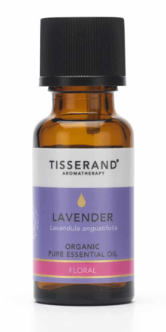
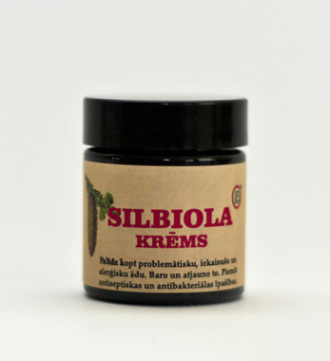
Етерични масла во фармацевтски производи
Смирувачко дејство
Етерични масла од четинари, пр. бор, смрека
Крема за подложна на алергии / воспалена кожа поради разладувачките и лековитите својства
900 денари за само 20 ml
Органското, чисто масло од лаванда ја смирува вознемиреноста, помага за подобрување на сонот
Смирува помали исекотини или гребаници
Tisserand етерично масло од лаванда
Notes:
Белешки за наставникот: Објаснете дека Biolat кремата може да се користи за третман на воспалена кожа поради лековитите својства кои се наоѓаат во етеричните масла од четинарите. Нагласете ги позитивните ефекти на маслото од лаванда врз менталното здравје (помага да се намали вознемиреноста и сл.), како и конвенционалните позитивни ефекти врз физичкото здравје (третирање на исекотини и гребаници) на фармацевтскиот производ.
Резиме на најважните информации:
BIOLAT ‘SILBIOLA CREAM’:
Направена е од етерични масла - Silbiols е екстракт од смрека со биоактивни соединенија кои содржат епиманол, фитостероли итн.
Етеричните масла се добиваат од иглолисни дрвја, пр. како смрека и бор.
Тие се користат во ароматерапијата, путерите за тело и кремите, како што се гледа тука за подложна на алергии или воспалена кожа, бидејќи етеричните масла имаат разладувачки и лековити својства.
Исто така се користи во здравиот пијалак Ho-Fi, како додаток во исхраната, особено во текот на зимата.
Така, Biolat ги преработува растителните суровински материјали на претходно опишаниот начин (главно зеленило од иглолисни растенија) за да добие биоактивни супстанции и да ги претвори во висококвалитетни производи што се добри за подобрување на здравјето, дополнување на исхраната, козметичка употреба и заштита на растенијата.
ЕТЕРИЧНО МАСЛО ОД ЛАВАНДА ЗА АРОМАТЕРАПИЈА:
Лавандата е едно од најпопуларните етерични масла за употреба во фармацевтски производи, а особена примена има во ароматерапијата, поради своите смирувачки својства.
Се екстрахира со помош на дестилација со пареа, како што е претходно објаснето.
Чини 900 денари за само 20 ml органско чисто масло (прилично скапо, зашто се продава како луксузен производ).
Смирувачките својства на етеричното масло од лаванда ќе помогнат да се смири вознемиреноста, да се подобри опуштеноста и квалитетот на сонот. Нанесена на кожата, лавандата е ефикасна за смирување на помали исекотини и гребаници и исто така е одлична за исхрана на сува или испукана кожа.
Важни линкови за дополнителни информации:
https://www.biolat.lv/en/products/needle-processing-products/
https://www.tisserand.com/aromatherapy/lavender-ethically-harvested-pure-essential-oil-20ml/

Slide 13
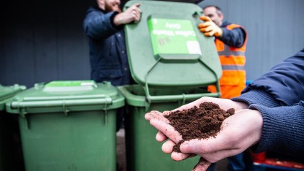
Користење на отпадно кафе за екстракција на масла
Пример за максимизирање на вредноста од отпадот:
Опција А - Користење отпад од кафе за кондиционирање на почвата. Ниска вредност.
Опција Б – Екстракција на масла од отпадно кафе. Висока вредност.
Покрај тоа, по екстракцијата на маслата, остатоците од зрната сè уште можат да се користат за кондиционирање на почвата. Каскадна употреба - од максимална вредност до помала вредност.
Кликнете на сликата за да го пуштите видеото во кое се опишува Revive-Eco
https://revive-eco.com/about/
Екстракција на масла од отпадно кафе – дело на Revive-Eco
Маслата извлечени од отпадно кафе се одржлива замена за палминото масло.
Дериватите на палмино масло се присутни во приближно 70% од козметиката произведена на глобално ниво (Zuckerman 2017).
Со користење на отпадно кафе наместо палмино масло, можат да се намалат негативните влијанија врз животната средина од уништувањето на шумите, а истовремено да се намали и отпадот од кафе што се депонира.
Notes:
Белешки за наставниците:
Пуштете го видеото што го опишува Revive Eco на YouTube со кликнување на сликата или користејќи го следниов линк: https://www.youtube.com/watch?v=lc7dYah5CtM&feature=youtu.be (Видеото трае 1 минута 20 секунди). Искористете го за да ги потенцирате главните аспекти на Revive Eco, кој е етосот на нивната компанија и како тие го собираат отпадниот талог од кафе за да го употребат за производство на производи со висока вредност, како на пример за козметичката и фармацевтската индустрија со екстракција на етерични масла од кафето.
Истакнете ја важноста на наоѓањето алтернативи на палминото масло, објаснувајќи за огромната штета на животната средина, масовното производство на ова масло на глобално ниво, а најмногу во Амазонија. На крајот, посочете ги придобивките што може да се почувствуваат со користење на отпаден биоматеријал како замена во козметичките и фармацевтските производи кои многу се зависни од палминото масло за производство на многу производи.
Резиме на најважните информации:
„Во Велика Британија пиеме 55 милиони шолји кафе секој ден, што доведува до создавање и фрлање на над половина милион тони талози од кафе“ (вебсајт на Revive Eco . Revive Eco го користи овој отпаден талог, собирајќи го од локалните кафулиња и бизниси (со планови за потпишување договори со Royal Bank of Scotland, аеродромот во Единбург и слични).
Revive Eco ги екстрахираат маслата од талогот од кафе во една германска лабораторија, и добиваат многу различни етерични масла што можат да се користат во фармацевтската / козметичката / прехранбената индустрија. Едно од овие етерични масла може да биде еколошки свесна замена за палминото масло, кое има потенцијал да изврши големо влијание врз негативните ефекти од тековното уништување на шумите за производство на палмино масло.
Палминото масло се екстархира од плодот на маслодајната палма. Според веб-страницата на WWF (WWF, 2020): „Сега, Индонезија и Малезија прават над 85% од глобалното снабдување, но 42 други земји исто така произведуваат палмино масло“. Сепак, масовните медиуми посветуваат внимание на ефектите од уништувањето на шумите од производството на палмино масло во Амазонија. Во делови од Амазонските дождовни шуми оваа индустрија е во пораст, како заради неговата употреба во производството на многу различни производи, така и за производство на биогориво за регионот. „Од 2010 до 2012 година, секторот за палмино масло значително се зголеми, од 1090 km² на речиси 1400 km² во државата Пара, најголемиот производител, поради побарувачката на биоенергија“.(Carvhalo et al, 2015: 868). Ова има негативни влијанија врз животната средина, бидејќи видовите животни како што се орангутаните изумираат, а намалувањето на бројот на дрвја го ограничува количеството фотосинтеза во светот при што се зголемуваат емисиите на стакленички гасови, па дополнително се придонесува за ефектите од климатските промени.
„Палминото масло го има речиси во сè - близу во 50% од пакуваните производи што ги купуваме во супермаркетите, сè, од пица, крофни и чоколадо, до дезодоранси, шампони, паста за заби и кармин“. (WWF, 2020) Ова е особено точно за козметиката бидејќи дериватите на палмино масло се јавуваат во приближно 70% од козметиката што се произведува на глобално ниво (Zuckerman, 2017). Затоа, ако Revive Eco можат да обезбедат широко користена замена за палминото масло, ќе може значително да се намалат негативните влијанија врз животната средина од уништувањето на шумите, а истовремено ќе се намали и отпадот од кафе што се депонира. Ова е одличен пример за тоа каде може циркуларната економија да се користи во козметиката и фармацевтските производи за решавање на глобалните еколошки проблеми со користење на вредноста на материјалите што се сметаат за отпад.
Важни линкови за дополнителни информации:
https://revive-eco.com/about/
WWF (2020). ‘8 Things to Know About Palm Oil‘. Available at: https://www.wwf.org.uk/updates/8-things-know-about-palm-oil. Accessed 03/03/20.
Carvhalo, C.M., Silveira, S., Rovere, E.L., Iwama, A.Y. (2015). ‘Deforested and degraded land available for the expansion of palm oil for biodiesel in the state of Pará in the Brazilian Amazon. Renewable and Sustainable Energy Reviews, Vol 44, pp867-876.
Zuckerman (2017). Palm Oil Controversy. Available at: https://www.vogue.com/projects/13535833/palm-oil-controversy-beauty-products-ingredient-sourcing-deforestation-climate-change/. Accessed 03/03/20.

Slide 14

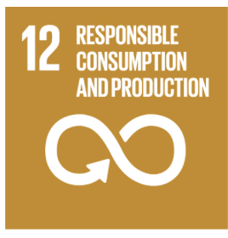


ЦОР применливи за биопроизводи во козметичката и фармацевтската индустрија
17 Цели за одржлив развој усвоени во 2015 година од земјите-членки на ОН
Notes:
Белешки за наставниците:
Објаснете како целите на одржливиот развој (ЦОР) имаат за цел да го поттикнат одржливиот развој и потенцирајте како можат да се поврзат со употребата на етерични масла и билки за козметички и фармацевтски производи, како што е објаснето во резимето на најважните информации подолу. Поттикнете ги учениците да ја разгледаат веб-страницата за ЦОР (https://sustainabledevelopment.un.org/?menu=1300) на час или во слободно време за да ги разберат сите 17 цели и нивните потцели коишто не беа детално објаснети овде, зашто може да се применливи и други. Ова може да поттикне критичко размислување и пошироко разбирање за тоа како биоекономиите можат да помогнат во решавањето на глобалните прашања како што се невработеноста и климатските промени.
Резиме на најважните информации:
Севкупната цел на ЦОР е да го поттикне одржливиот развој на глобално ниво на фер начин. Поттикнувањето на спроведувањето на биоекономиите е од суштинска важност за многу од овие цели и нивните потцели. На пример...
ЦОР 8 (Добри работни места и економски раст) - Создавањето биоекономии отвора работни места во новите индустрии. Според Trading Economics, стапката на невработеност во Бугарија на крајот од 2019 година беше приближно 5,9%, во споредба со стапката на невработеност во Велика Британија - 3,8%. Затоа, има цел за намалување на стапката на невработеност преку отворање нови работни места, особено во руралниот регион Стара Загора, не само во поголемите градови. Ова значи вложување напор кон Потцел 8.3 којшто ја застапува потребата од „Промовирање на развојно-ориентирани политики кои поддржуваат продуктивни активности [и] создавање пристојни работни места…“ како и кон Потцел 8.2 којашто се стреми „да постигне целосно и продуктивно вработување и пристојна работа за сите жени и мажи“ , како и за млади и лица со попреченост… “до 2030 година. Создавањето на овие производи со додадена вредност може да значи дека ја стимулира новата индустрија и вложува напори во намалувањето на стапката на невработеност во областа, притоа внесувајќи нов економски просперитет. Потцел 8.9 исто така се стреми да „осмисли и спроведе политики за промовирање на одржлив туризам што создава работни места и ја промовира локалната култура и производи…“, а со тоа и можноста за рекламирање на нов „здравствен туризам“ во Бугарија и на други места. На пример, поттикнувањето на луѓето да доаѓаат на wellness одмори и да ги разгледуваат фармите каде што се одгледуваат ароматичните билки може да додаде уште еден слој на развој во заложбата за зголемување на вработеноста и економскиот просперитет (ова е можно со репутацијата на Бугарија како светски лидер во одгледување рози и лаванда).
ЦОР 9 - (Индустрија, иновации и инфраструктура) - Особено загрижува Потцел 9.4 во која се наведува „До 2030 година, да се надгради инфраструктурата и да се подобри ефикасноста на индустријата за да се направат одржливи, со зголемена ефикасност на користењето ресурси и поголемо усвојување на чисти и еколошки здрави технологии и индустриски процеси ... ” Затоа, отворено се повикуваат индустриите да размислат за нови практики во однос на производството за да ги минимизираат нивните ефекти врз животната средина, а начин за да се постигне тоа е намалувањето и повторното користење на отпадот. Иако неексплицитно, оваа потцел охрабрува модели на циркуларна економија кои користат ресурси од отпад и на тој начин создаваат индустрии што се одржливи во однос на емисиите на стакленички гасови и отстранувањето на отпадот. Може да се види дека користењето етерични масла и билки за создавање на биопроизводи за индустријата за козметика и фармацевтски производи го зголемува економскиот раст, а истовремено е во согласност со вредностите на животната средина, кои се во суштината на ЦОР.
ЦОР 11 (Одржливи градови и заедници) – Потцел 11.А се стреми кон „Поддршка на позитивните економски, општествени и еколошки врски помеѓу урбаните, периурбаните и руралните области преку зајакнување на националното и регионалното урбанистичко планирање“. Така, може да се види дека проектот BE-Rural, поттикнувајќи го развојот на одржлив бизнис, особено во руралните области, ја зголемува локалната култура и ги зајакнува врските помеѓу регионите во земјата преку намалување на општествено-економските нееднаквости, како што се можностите за работа и економскиот просперитет. Со создавање на биоекономии во Стара Загора, има за цел да создаде врски помеѓу оваа област и индустриите пошироко, не само во Бугарија, туку и пошироко ако компаниите сакаат да ги извезуваат своите производи и да бидат конкурентни во глобалната индустрија за козметика и фармацевтски производи.
ЦОР 12 - (Одговорна потрошувачка и производство) - Потцел 12.2 е можеби најважната што треба да се разгледа тука. Таа гласи „До 2030 година, да се постигне одржливо управување и ефикасно користење на природните ресурси“. Ова е амбициозна потцел и е поделена на индикатори за материјален отпечаток и за домашна потрошувачка на материјал. Затоа, со употреба на отпаден биоматеријал, се намалуваат материјалните отпечатоци (бидејќи е потребно помалку нова пластика и сл. за да се направат истите производи) и се намалува потрошувачката бидејќи овие биоматеријали го намалуваат отпадот од другите индустрии.
Другите цели се исто така важни, но според мене овие се најрелевантни за создавање биопроизводи од етерични масла и билки во козметичката и фармацевтската индустрија.
Важни линкови за дополнителни информации:
https://www.un.org/sustainabledevelopment/sustainable-development-goals/
Статистика за невработеност достапна на:
Bulgaria (https://tradingeconomics.com/bulgaria/unemployment-rate)
UK (https://tradingeconomics.com/united-kingdom/unemployment-rate)

Slide 15
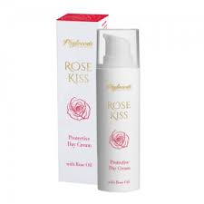
Phytocode
Бугарско масло од роза
Бугарски бренд за убавина
Користи масло од локално одгледувана роза
Ги намалува емисиите на енергија / јаглерод кои се испуштаат при увоз на хемикалии за производство
Ги зголемува дерматолошките бенефити за потрошувачот
Користи отпаден растителен материјал
Picture
Phytocode Rose Kiss Заштитна дневна крема
Notes:
Белешки за наставниците: Објаснете како Phytocode користи бугарско масло од роза во козметичките производи во моментов и потенцијалот за широка употреба. Со ова може да се илустрира дека не зборуваме само за апстрактни идеи, туку дека се можни и достапни, иако сè уште не во индустриски размери.
Резиме на најважните информации:
Веќе постојат неколку примери за употреба на природни масла и билки за козметичката и фармацевтската индустрија во Бугарија, што докажува дека можноста е остварлива. Phytocode е бугарска компанија за убавина, која користи природно одгледувани локални масла како масло од роза за да создаде природни производи за убавина, како што е дневната крема од асортиманот Rose Kiss. Маслото од роза има добри хидратни својства и може да ги елиминира бактериите кои предизвикуваат акни. На тој начин, освен што означува дека на локалните козметички индустрии не им се потребни дополнителни трошоци за увоз на вештачки масла за нивните производи, користењето локално масло од роза го намалува јаглеродниот отпечаток на процесот на производство и ги зголемува дерматолошките ефекти на производот, во споредба со другите навлажнувачи без ова етерично масло.
Важни линкови за дополнителни информации:
http://phytocode.net/products/rose-kiss/protective-day-cream/
Danube Transnational Programme (DanuBioValNet), (2019). ‘Top Bio-based products in the Danube Region, page 12. Available at: http://www.interreg-danube.eu/uploads/media/approved_project_output/0001/30/a319626f134bfa2747eab95550024252de5b37c0.pdf

Slide 16
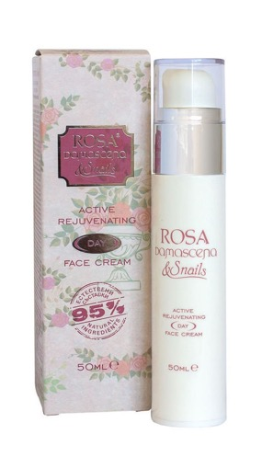
Rosa Damascena
Бугарско масло од роза и полжав
50 ml чини околу 800 денари
Масло од роза, Rose absolute, екстракт од полжав
Навлажнувачки и подмладувачки својства
Одгледувано локално
Туристички потенцијал
Notes:
Белешки за наставникот:
Објаснете го производот Rosa Damascena, ставајќи акцент на аспектот на исцелувачкиот туризам што тие го инкорпорираат преку организирање на тури низ нивните градини во кои тие одгледуваат рози што ќе ги употребат за да се овозможи дерматолошки бенефит од нивните производи. Посочете како ова се однесува и на претходно споменатиот извештај BioStep Report (2018) и помага да се придонесе за постигнување на разгледуваните ЦОР преку отворање дополнителни работни места и просперитет во туристичкиот сектор.
Резиме на најважните информации:
И овој производ користи масло од рози кое се одгледува локално во Бугарија. Damascena го комбинира ова со Rose absolute и 100% екстракт од полжав за да ја формулира нивната интензивна дневна крема. Таа ја подмладува кожата и го зајакнува ткивото и може да се користи на чувствителна кожа бидејќи компонентите се хипоалергенски.
Damascena имаат свој „комплекс“ во кој одгледуваат над 150 различни видови рози за да ги направат своите различни козметички производи. Тоа ја поттикнува и туристичката индустрија бидејќи компанијата води тури низ нивните градини и ги продава своите етерични масла (пр. масло од рози), како и примерок од нивните масла во прехранбени производи како што се мармалади и пијалаци. Тоа може да води кон отворање дополнителни работни места и приходи за регионот доколку се искористи како национална точка на интерес и може да ги привлече туристите во Бугарија уште повеќе. На тој начин, ова го надополнува извештајотBioStep Report (2018), кој повикува на поголема промоција на исцелувачкиот туризам за зголемување на биоекономиите во регионот.
Важни линкови за дополнителни информации:
https://www.damascena.net/en/produkt/day-face-cream-with-bulgarian-rose-oil-and-snail-extract-50ml/
Zelljadt, E., Stoyanov, M., Bianchini, C., Mazzariol, F., Davies, S., Millar, K. (2018). ‘Strategies for Strengthened Regional Bioeconomies in Stara Zagora and Veneto.’ Biostep Report.

Slide 17
Прашања и дискусија
Име на предавач
Notes:
Белешки за наставникот: Името на наставникот треба да стои во долниот лев дел на слајдот. Ова е последниот слајд во презентацијата. Дајте им време на студентите / учесниците да постават прашања.

Slide 18



https://be-rural.eu
Овие едукативни материјали се подготвени како дел од проектот BE-Rural
Биобазирани стратегии и патокази за подобрен рурален и регионален развој во ЕУ (април 2019 - март 2022)
BE-Rural поддржува
… регионални чинители во пет земји:
Латвија: Виѕеме и Курземе
Полска: Заливите Штетин и Висла
Романија: Ковасна
Бугарија: Стара Загора
Северна Македонија: Струмица
Целта на BE-Rural е да го реализира потенцијалот на регионалните биобазирани економии преку поддршка на релевантни актери во партиципативниот развој на биоекономски стратегии и патокази
https://be-rural.eu/innovation-regions/
Notes:
BE-Rural има пет иновациски региони
BE-Rural ќе создаде пет регионални Платформи за отворени иновации (ПОИ) за партиципативен развој на биоекономски стратегии и патокази. ПОИ на BE-Rural ќе бидат воспоставени во пет региони во ЕУ со различни потенцијали за биомаса и ќе бидат засновани на регионалните работни групи на чинители (РГЧ). Во рамките на ОИП, главната задача на РГЧ ќе биде да формулираат конкретни стратегии или документи со насоки преку соработка со различни актери и отворање на платформата за широк спектар на чинители во регионот, вклучително и граѓански организации и граѓани.
Стара Загора, Бугарија: Овој иновациски регион ќе се фокусира на барање нови технологии за примена на есенцијални масла и билки во козметичката и фармацевтската индустрија. Малото производство во оваа област ќе биде комбинирано со активности поврзани со туризмот за проширување на постојниот бизнис статус кво и на потенцијалот. Понатаму, регионот ќе воспостави поблиски односи и вмрежување на компаниите. Регионален партнер: Bulgarian Industrial Association (BIA)
Виѕеме и Курземе, Латвија: Овој регион ќе се фокусира на потенцијалот на нуспроизводи од управувањето со шумите (т.е. од разретчување на младите шуми, насади со кратко ротирачки дрвенести растенија и шумарство (SRC/SRF), отстранување на прекумерно обраснување на напуштени земјоделски земјишта и повеќегодишни треви ) како извор на биоенергија или биорафинерија. Регионот ќе ја испита вредноста на агрошумарските системи на повеќегодишни треви и кратко ротирачки дрвенести растенија (SRC) или SRF дрвјата како пасишта, и производството на сено или семиња од трева. Ќе се истражи потенцијалната паметна употреба на градежното дрво од разретчувањето на младите шуми. Регионален партнер: Latvian State Forest Research Institute (SILAVA)
Струмица, Северна Македонија: Регионот ќе се фокусира на искористување на земјоделските остатоци, поточно на нуспроизводство на органски материјали од земјоделски активности, како извор на енергија за домашни и индустриски цели. Регионот ќе ги испита технолошките опции за енергетска конверзија на материјалите од биомаса што се создаваат на земјоделски полиња или фарми (остатоци од земјоделство), како и на оние што се создаваат во текот на преработката на земјоделските производи (остатоци од преработка). Регионален партнер: International Centre for Sustainable Development of Energy, Water and Environment Systems (SDEWES-Skopje)
Заливите Штетин и Висла, Полска: Овој регион ќе се фокусира на рибарство од мал обем, особено на одржливата употреба на тековно недоволно искористени риби и видови риби со ниска вредност во двата залива. Регионот ќе ги испита технолошките опции за мал обем што можат да се применат за да се користат риби со ниска вредност како производи за исхрана на луѓето. Регионален партнер: National Marine Fisheries Research Institute (NMFRI)
Ковасна, Романија: Регионот ќе се фокусира на фрагментирани синџири на вредности и имплементација на концептот на циркуларна економија во индустриските сектори на округот (т.е. дрво и мебел, текстил, агро-прехрамбен сектор, машинско инженерство, зелена енергија). Регионот ќе го испита развојниот потенцијал на недоволно искористената биомаса (растителна материја и отпад од дрво) и импликацијата врз општествените предизвици (пр. рурална невработеност или маргинализирани заедници). Ова ќе се направи во рамките на бизнис моделот за локален развој заснован на технолошки опции за мал обем што обезбедува автономно снабдување со енергија за граѓански и индустриски потреби. Регионален партнер: Institute for Economic Forecasting (IPE)
Извор: BE-Rural (2020), Innovation regions, available at: https://be-rural.eu/innovation-regions/

